Slide 1
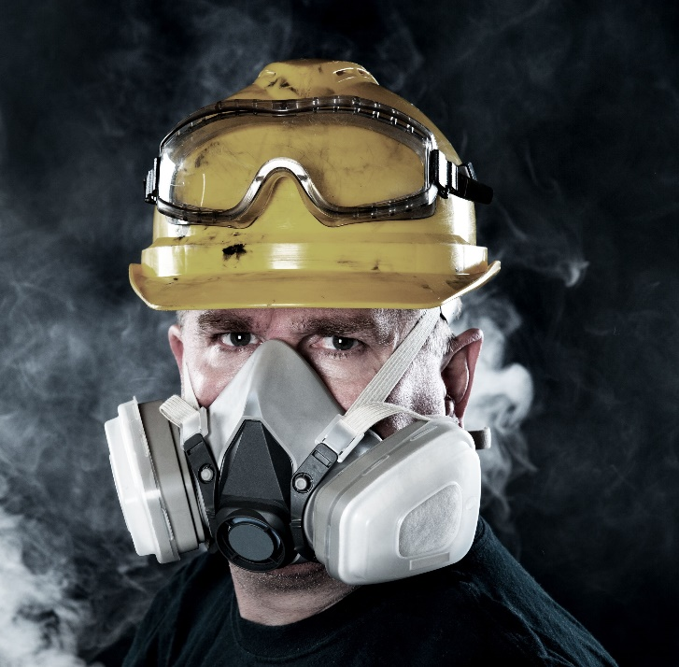
Convegno di studio e approfondimento
DPI PER LA PROTEZIONE
DELLE VIE RESPIRATORIE
Relatore: Marco Orlandi
BRESCIA, venerdì 13 marzo 2015 dalle ore 14:30 alle ore 17:30

Slide 2
Consapevolezza di proteggersi e proteggere
Perché si devono usare gli APVR?
Dove si usano gli APVR?
Perche non si usano gli APVR?
Come far usare gli APVR?

Slide 3
Grazie per
l’attenzione

